Slide 1
Nyomtatók

Slide 2
A tétel
Miként szokás csoportosítani a nyomtatókat? Válasszon egy nyomtatótípust és írja le a működését!

Slide 3
A nyomtatók
A nyomtatók a kimeneti perifériák közé tartoznak
Az adatok papírra való nyomtatását teszik lehetővé a számítógépről
A számítógéphez napjainkban általában az USB csatlakozón kapcsolódnak
Régebben a párhuzamos portot (csatlakozót) használták

Slide 4
A nyomtatók csoportosítása
Mechanikus működésű (kontakt)nyomtatók
Karakter nyomtatók
Sornyomtatók
Mátrix nyomtatók
Nem mechanikus működésű nyomtatók
Elektrosztatikus nyomtatók
Lézer nyomtatók
LED nyomtatók
Ionsugaras nyomtatók
Tintasugaras nyomtatók
Piezzo-elektromos nyomtatók
Buborék nyomtatók
Termikus nyomtatók

Slide 5
Mechanikus (ütő) nyomtatók
Mára már elavultak, nem jellemző a használatuk
Zajosak, nagy szerviz igényűek
Egy festékszalag van a papír felett és a karakter formák erre csapódva hagynak nyomott a papíron
A sornyomtató egyszerre egész sort nyomtat
A mátrixnyomtató az ütő tű által létrehozott pontokból építette fel a papíron nyomtatni kívánt karaktert

Slide 6
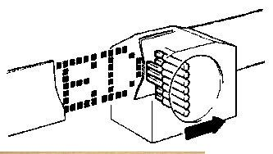
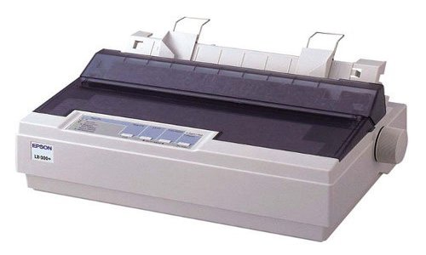
Mátrix nyomtató és a nyomtatási képe

Slide 7
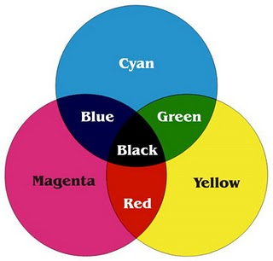
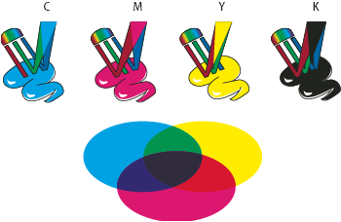
A színes nyomtatók színkeverése
Szubsztraktív (kivonó)színkeverés
CMYK színrendszer
Cián, magenta, sárga színekből keverjük ki a színt.
A feketét plusz színként adjuk hozzá.
4 db festékpatron vagy festékkazetta van a nyomtatóban ezekkel a színekkel

Slide 8
A tintasugaras nyomtatók jellemzői
Tintasugaras nyomtatóknál mindig apró festék cseppekből jön létre papíron kép.
A nyomtatókban festékpatronokban tárolják a festéket, általában a CMYK színkeverést használják→ négyféle színű festékpatron kell.
Viszonylag egyszerű működési elv jellemző rájuk
A nyomtató olcsó
Szép kép,de magas példányszámnál magas működési költség jellemzi
Otthoni használtra megfelelő (kis példányszám esetén)

Slide 9
A tintasugaras nyomtató típusai
A tintasugaras nyomtatóknál kétféle működési elv jellemző:
Buborék nyomtatás (buble jet)
A festékfúvókában fűtőszál van, hevítés hatására buborék képződik, mely papírra nyomja a festékcseppet.
Piezoelektromos nyomtató (ink jet)
A festékfúvókában piezo-elektromos kristály van. Elektromos töltés hatásra ennek mérete megváltozik, és a kristály nyomja a festékcseppet a papírra.

Slide 10
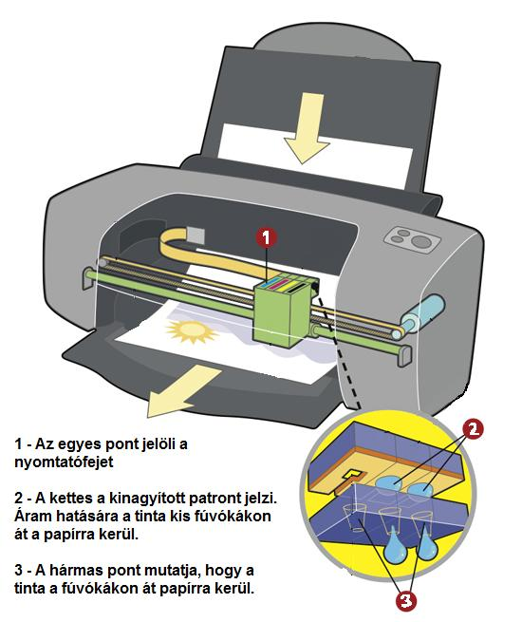
Tintasugaras nyomtató működése

Slide 11
A lézernyomtató működési elve
A nyomtató egy fényérzékeny hengert tartalmaz, amelyet kezdetben pozitív elektromos töltéssel töltenek fel.
A forgó hengerre a képet lézersugár rajzolja.
Az érintett pontokban negatív töltés jön létre, amely magához vonza a pozitív töltésű festékport.
A kép átkerül a henger alatt áthaladó, és előzőleg pozitívra töltött papírra.
Színes nyomtatónál mind a 4 alapszínnél a papírnak keresztül kell menniük a hengereken.
Végül egy fűtőhenger a papírra égeti a festékszemcséket.

Slide 12
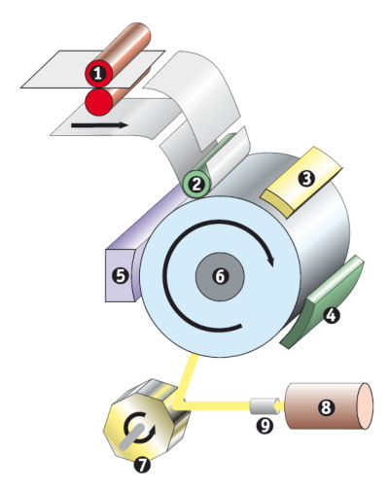
Lézernyomtató szerkezete
1. rögzítő henger 2. továbbító henger 3. tisztító elem 4. töltő elem 5. rögzítő henger 6. fotókonduktor dobegység (fényérzékeny dob) 7. forgó tükör 8. lézer 9. modulátor

Slide 13
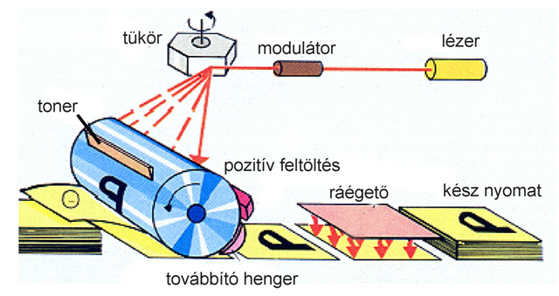
Lézernyomtató működési elve

Slide 14
A lézernyomtatók jellemzői
Magas a készülék ára a tintasugaras nyomtatókhoz képest
Nagy példányszám esetén alacsony az egy lapra eső költség
Ritkán kell festékkazettát, tonert cserélni
Színes lézernyomtatók a CMYK színkeverést használják→ négyféle színű toner kell!
Fénykép minőség nyomtatására nem alkalmas
A nyomtatás nem érzékeny a páratartalomra

Slide 15
Egyéb elektrosztatikus nyomtatók
Működési elvük ugyanaz, mint lézernyomtatóé,a festékpor az elektromos töltés hatására kerül a papírra
Ionsugaras nyomtató
Lézer helyett ionsugár hozza létre az elektromos töltést az alumínium hengeren
A festék rögzítése hidegsajtolással történik
LED nyomtató
Lézer helyett apró LED-ek fénye változtatja meg henger elektromos töltését.
Kisebb helyet foglalnak az alkatrészek→ egyszerre kerülnek fel a színek ,elférnek egymás mellett a színezők
Pontosabb képet ad a lézernyomtatóhoz képest

Slide 16
A termikus nyomtatók jellemzői
Pénztárgépekben, faxkészülékben használják
Két fő típusa létezik
Hagyományos hőnyomtatók
Speciális hőérzékeny papír szükséges, amely a hő hatására elszíneződik.
Alacsony nyomtatási sebesség.
Idővel a papír elszíneződik, illetve a szöveg kihalványul.
Modern hőnyomtatók
Hőérzékeny festékszalag alkalmazása, melyet a nyomtatófej a papírhoz szorít.
A fejben keltett hő hatására a szalagra felhordott festékréteg megolvad és nyomot hagy a papíron.

Slide 17
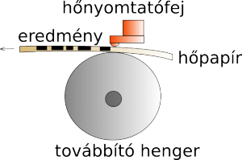
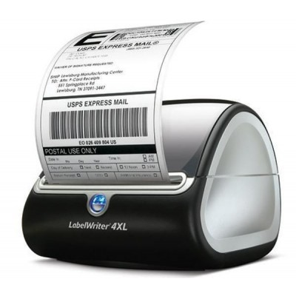
Termikus nyomtató

Slide 18
Nyomtatás hálózaton
Számítógép hálózaton több gépről is nyomtathatunk ugyanazzal a nyomtatóval
A nyomtatókat kétféle módon használhatunk számítógép hálózaton:
Nyomtató hagyományos megosztása
Egyik számítógéphez csatlakoztatjuk a nyomtatót és megosztjuk
Hátrány: nyomtatásnál mindig bekapcsolva kell lenni annak a számítógépnek, amihez csatlakoztatva van
Hálózati kártyával rendelkező nyomtató
Amennyiben hálózati kártyával rendelkezik a nyomtató, önállóan kapcsolódhat a hálózatra
Távvezérléssel is lehetséges a konfigurálása
Általában a drágább nyomtatóknak van hálózati kártyája

Slide 19
A nyomtatók és a parancsnyelvek
A nyomtatók fontos jellemzője, hogy ismernek-e valamilyen parancsnyelvet.
Amennyiben a nyomtatási feladat valamilyen parancsnyelven kerül közlésre a nyomtatóval, gyorsabb lesz nyomtatás (tehermentesíti a nyomtatót)
Bonyolult ábrák is leírhatók egyszerű jelekkel (ASCII kóddal)
A legjobban elterjedt leíró nyelv a PostScript
A képet és szöveget egységes módon írja le, és ezt a nyomtató értelmezni tudja.

